Slide 1
MAS LRI projekt
Grupa 4. 2018. aka CamMAS Industries

Slide 2
Dream team
Luka Macan
CEO, Vođa
Tomislav Bićanić
VHDL inventor, Hardware whisperer
Jurica Martinčević
JPEG guru
Marko Filipović
Network specialist
Jure Knezović
App master, Java senior developer

Slide 3
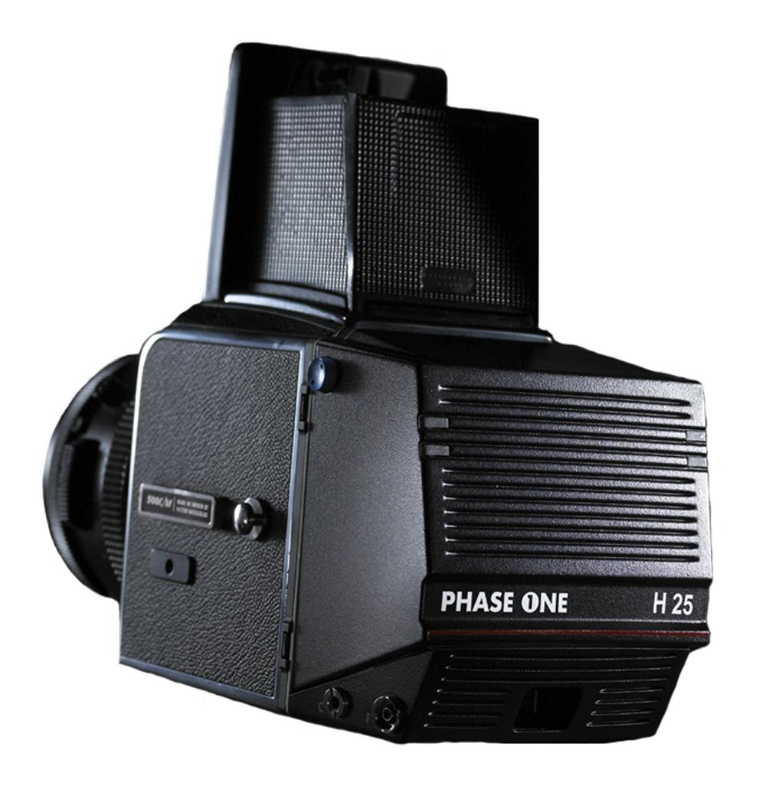
Zadatak
Kamera za snimanje slike na zahtjev putem Java aplikacije
Inspiracija Phase One H25
Rezolucija: 22 MegaPixel
Cijena: 22900$

Slide 4
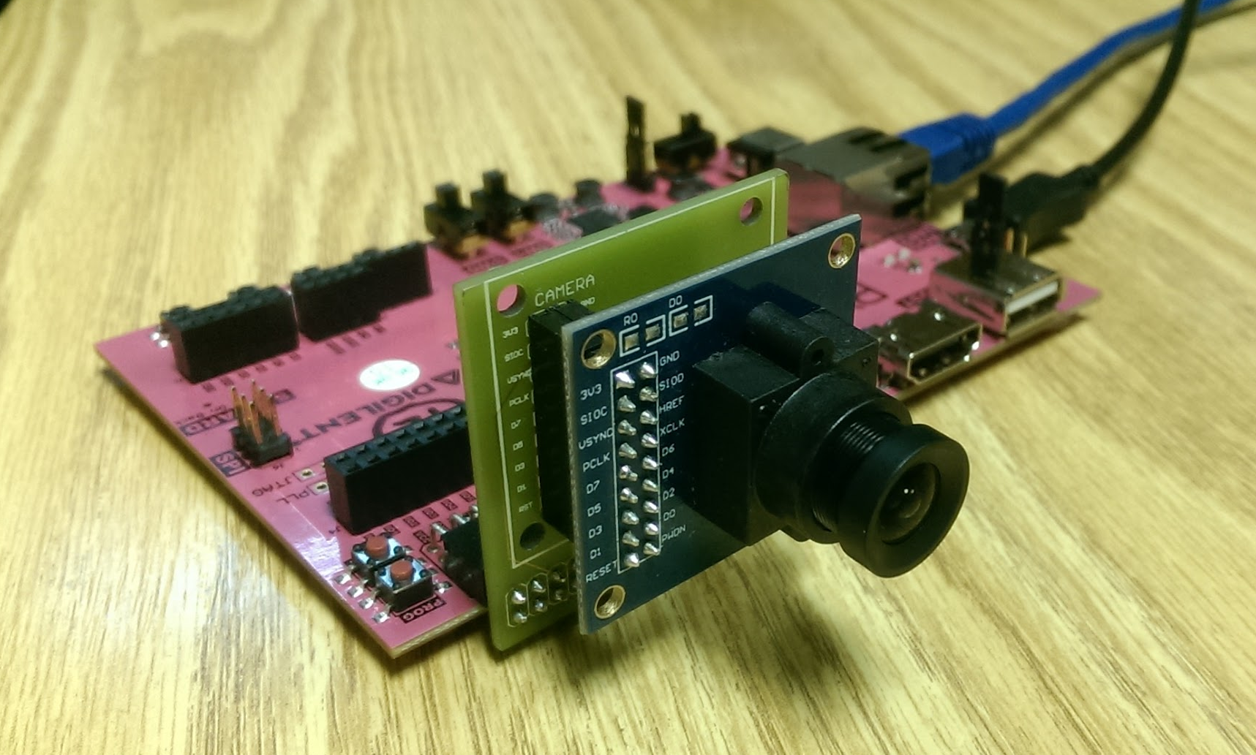
Naše rješenje
Pynq + OV7670
Rezolucija: 0.3 MegaPixela
Cijena: 231$

Slide 5






Korištene tehnologije
Povezivanje kamere i ARM jezgre - Xilinx IP core
Konfiguracija kamere - SCCB (I2C)
Dohvat slike - ZV port
Kompresija slike - JPEG
Enkripcija podataka - XOR sa tajnim ključem
Komunikacija s korisničkom aplikacijom- TCP/IP stack, knjižnica lwIP
Korisnička aplikacija - Java + JavaFX

Slide 6
Demonstracija funkcionalnosti
Dohvat slike s kamere
Rotacija slike
Transformacije nad dohvaćenom slikom

Slide 7
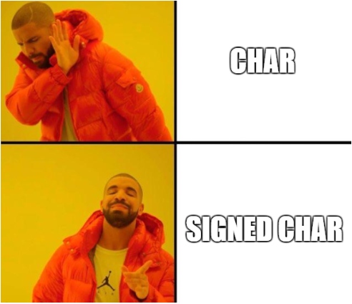
Što smo naučili na projektu?
Nikad ne vjeruj charevima
Ne slati cijelu sliku na TCP buffer

Slide 8
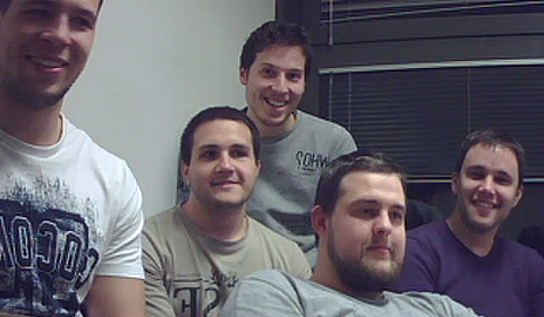
Gang.jpg

Slide 9
Hvala na pažnji!
Pitanja?

